Slide 2
Закон № 1 Энергетическая сбалансированность

Slide 3
Закон № 2 Полноценность по содержанию пищевых веществ

Slide 4
Белки (15%) это строительный материал для клеток
Необходимы для роста, развития и обмена веществ в организме
Недостаток приведет к заболеваниям: задержка роста, малокровие, инфекции
Избыток приводит к перегрузке печени, почек
Содержатся: хлеб, каши, горох, мясо, рыба, творог, молоко, сыр, яйцо

Slide 5
Жиры (30-35%) это строительный материал для мозга и нервной системы
Богаты энергией, улучшают вкус пищи, вызывают чувство сытости
Избыток способствует развитию болезни сердца, ожирению
Содержатся: сливочное масло, растительное и оливковое масло, сметана, грецкий орех

Slide 6
Углеводы (50-60%) это основной источник энергии
Основной источник энергии для подвижных игр, физической и умственной работы
Избыток приводит к нарушению обмена веществ, ожирению
Содержатся: фрукты, крупы, картофель, кукуруза, финики, пчелиный мёд

Slide 7
Закон № 3 Регулярность

Slide 8
Вред фастфуда для организма человека
Лишний вес и ожирение;
Камни в желчном пузыре;
Проблемы с почками;
Атеросклероз;
Повышение холестерина;
Повышение уровня сахара в крови;
Гипертония;
Заболевания печени и поджелудочной железы;
Кариес;
Язвы и гастриты.

Slide 9
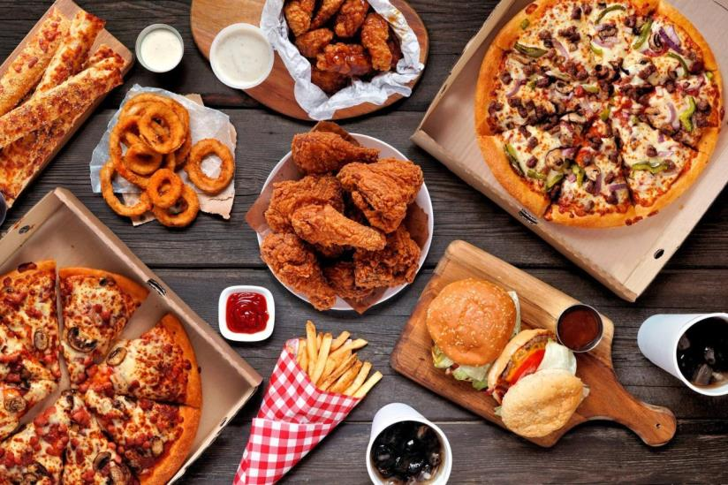

Slide 10
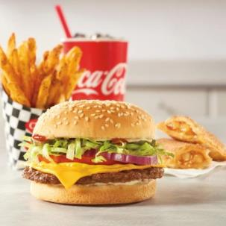
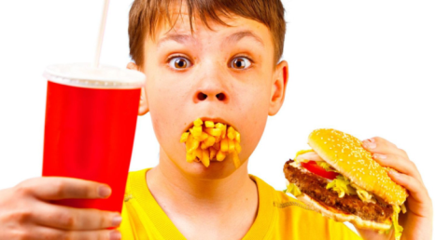

Slide 12
Витамины
Для правильного роста и развития ребенку необходима пища, богатая витаминами. Витамины - это органические вещества с высокой биологической активностью. Они должны поступать в организм с пищей.

Slide 13
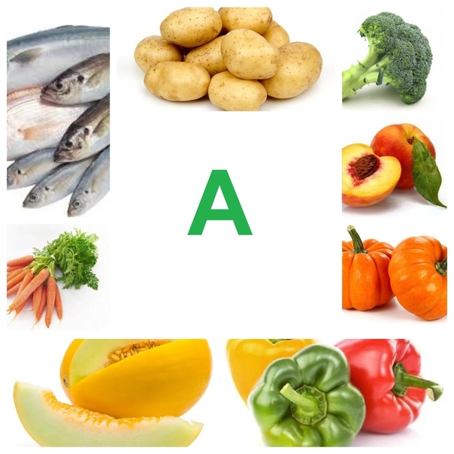

Slide 14
Уникальность витамина A в его способности попадать в организм с растительной и животной пищей. В большом количестве ретиноиды содержатся в печени трески, жирных сортах рыбы. Во фруктах и овощах находятся каротиноиды, которые при потреблении преобразуются в ретинол.

Slide 15
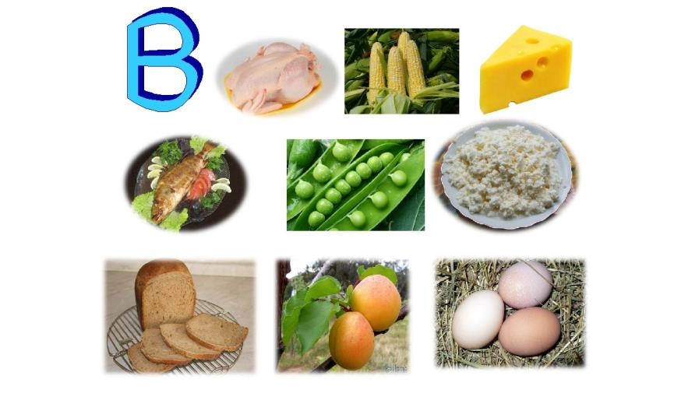

Slide 16
Витамин В содержится в зерновых ростках, в грецких орехах и фундуке, в шпинате, картофеле, моркови, цветной и белокочанной капусте, помидорах, клубнике, черешне, апельсинах и лимонах, крупах и бобовых, мясных и молочных продуктах, рыбе, печени, яйцах, а также синтезируется в организме кишечной микрофлорой.

Slide 17
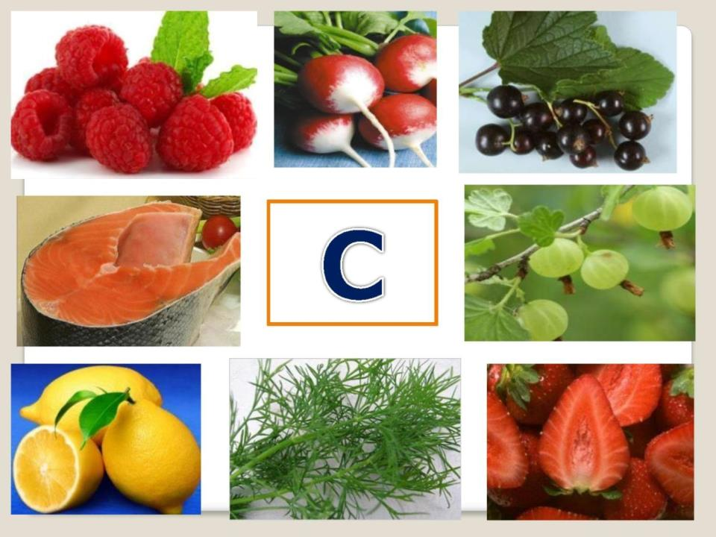

Slide 18
Продукты, богатые витамином С: шиповник, сладкий перец, смородина, облепиха, петрушка, укроп, капуста брюссельская, белокочанная или цветная, картофель, помидоры, яблоки, ананасы, цитрусовые.

Slide 19
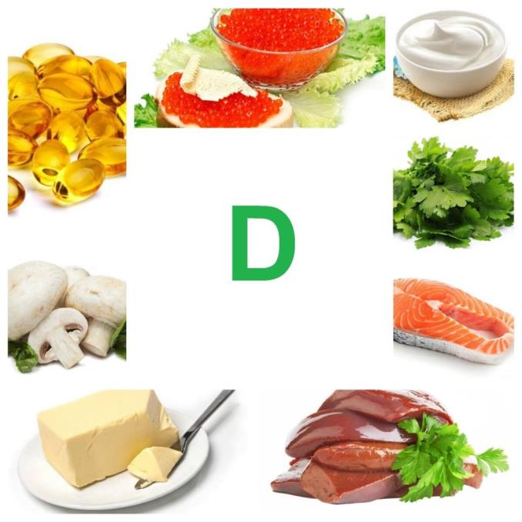

Slide 20
Пищевые источники витамина D – это лосось, жирная рыба, сливочное масло, сыр, яичный желток, икра, лисички, дрожжи, печень, мясо, кукурузное масло и так далее.

Slide 21
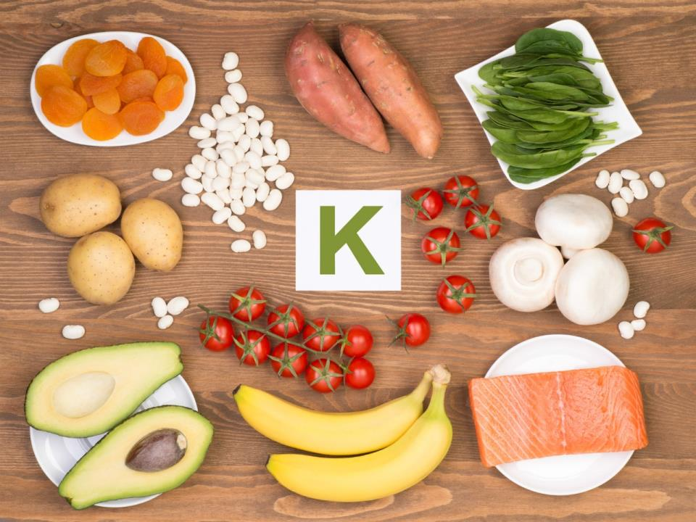

Slide 22
Витамин К — важный элемент, который отвечает за свертываемость крови в организме. Он помогает усвоению кальция и обеспечивает его регулярное взаимодействие с витамином D, а также играет значительную роль в обмене веществ, способствует правильной работе почек. Продукты богатые витамином К: капуста, шпинат, брокколи, говяжья печень, курица, киви, авокадо.

Slide 24
Спасибо за внимание!

